Slide 1
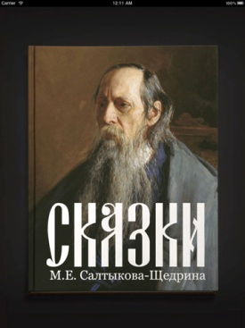
Сатирическое изображение «хозяев жизни»
в сказках М.Е. Салтыкова – Щедрина
…то, что г. Салтыков называет сказками, вовсе не отвечает своему названию: его сказки – та же сатира, и сатира едкая … более или менее направленная против общественного и политического нашего устройства.
Из доклада цензора

Slide 2
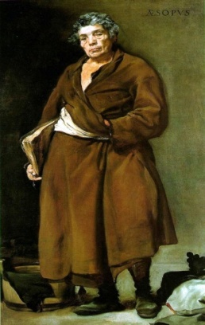
Эзопов язык - вынужденное иносказание, художественная речь, насыщенная недомолвками и ироническими насмешками.
Эзопова речь - своеобразная форма сатирической речи. Это целая система обманных сатирических приемов, призванных выразить художественно-публицистическую мысль не прямо, а иносказательно.

Slide 3
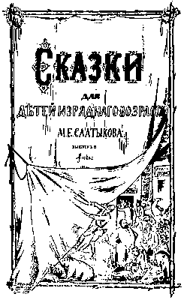

Slide 4
виды комического
Сатира, юмор, ирония, сарказм

Slide 5
1. Несуществующее в действительности, выдуманное.
2. Едкая и ядовитая ирония, резко изобличающая явления, особо опасные для человека.
3. Предельно резкое преувеличение, сочетание реального и фантастического , нарушение границ правдоподобия.
4. Чрезмерное преувеличение.
5. Отрицательная оценка предмета или явления через его осмеяние, имеющее двойной смысл, где истинным является не прямое высказывание, а противоположное.
6. Иной смысл, скрытый за внешней формой.
Сатирические приёмы, используемые Салтыковым - Щедриным
 | 1.
 |  |  |  |  | 2.
 |  |  | 3.
 |  |  |  |  | 4.
 |  |  |  |  | 5.
 |  |  |  |  |  | 6.

Slide 7
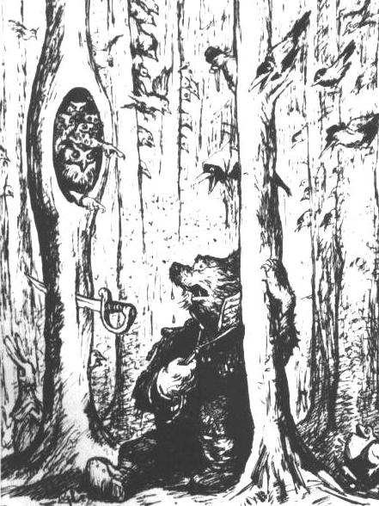
“Всему на свете предпочитал блеск кровопролитиев…,
но… что больше старается, то у него глупее выходит”
Топтыгин I

Slide 8
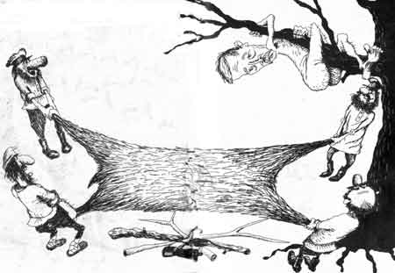
“Блестящие злодейства могут иметь последствия не менее плачевные, как и злодейства срамные”
Топтыгин II

Slide 9
“Чтобы исстари заведённый порядок от повреждений оберегать и ограждать”
Топтыгин III

Slide 10
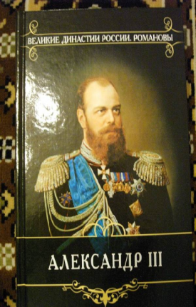
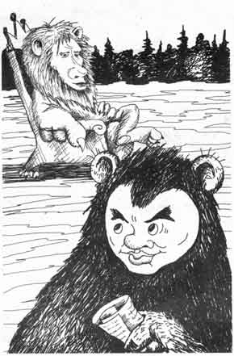
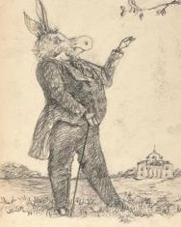
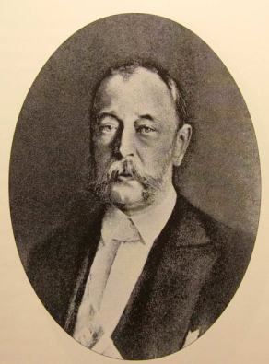
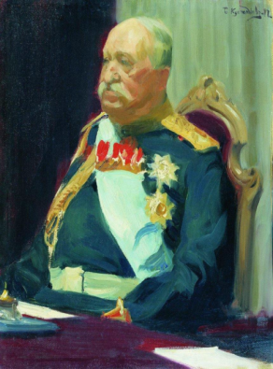
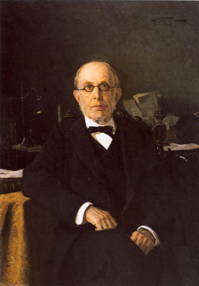
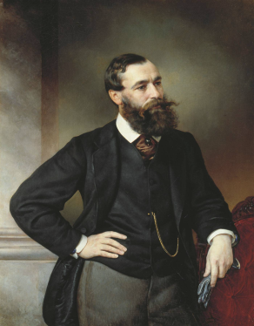
Александр III
Лев
Осёл
граф Д.А.Толстой
министр внутренних дел Игнатьев
Топтыгин I
Топтыгин II
1-й советник Победоносцев
Топтыгин III
либералы

